Slide 1
דירוג אשראי:
טכניקה ניטרלית?
מוגש לוועדת הכלכלה של הכנסת, 20 בדצמבר 2015
פרופ' דוד לוי-פאור, גב' ענבר מזרחי ורמי אדוט
מרכז חזן לצדק חברתי במכון ון ליר
Notes:
https://www.youtube.com/watch?v=gzU-HHtYWJg
https://www.youtube.com/watch?v=CU5iBWG2tI4

Slide 2
מבנה המצגת
מהם מרכיבי חוק נתוני אשראי?
מהו דירוג אשראי?
מה מסוכן במודלים של סיכון?
כיצד אפשר לעשות מניפולציה לדירוגי אשראי?
סיכום

Slide 3
חוק נתוני אשראי: שלושה מרכיבים
הסדרת איסוף המידע– משטר איסוף
דירוג האזרחים – משטר הדירוג – חור שחור
שימוש במידע – משטר הסחר – תכליות מותרות והבטחתן

Slide 4
פחות מקורות מידע מסחריים
פחות מידע שלילי
יותר מידע חיובי
יותר מידע שלילי
יותר מקורות מידע מסחריים
הגבלת פרק זמן השמירה והשימוש במידע השלילי. הרחבת פרק זמן השמירה של מידע חיובי
משטר איסוף מידע פרטי
ניאו ליברלי (מרחיב)
משטר איסוף מידע חברתי
אי הגבלת פרק זמן השמירה והשימוש במידע
משטר איסוף המידע:
השוואה בין משטר מידע חברתי למשטר מידע ניאו-ליברלי

Slide 5

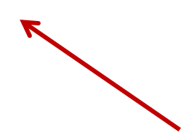

אחריותיות המדרג והמתייג מוגדרת היטב
רגולטור עצמאי בעל יכולות רגולטוריות
קריטריונים מעודדים, לקיחת אשראי
חובת שקיפות,
חובת דיוק,
חובת ערעור
הדירוג נעשה למטרות רווח
משטר דירוג
ניאו ליברלי
משטר דירוג ניאו-ליברלי
הדירוג נעשה על ידי ועדה ציבורית
משטר דירוג
חברתי
אין חובת שקיפות הדירוג
אין סנקציות על
חובת ערעור
אין אחריות לחברת הדירוג והתיוג
קריטריונים המשקפים חיסכון ואמינות
רגולטור חלש או לא קיים
פעולת הדירוג: השוואה בין משטר דירוג חברתי למשטר ניאו ליברלי

Slide 6
 | הצעת החוק – מודל ניאו-ליברלי | מודל חברתי
בעלות ושליטה בנתוני הדירוג | במאגר בנק ישראל ואצל סוחרי המידע (לשכות אשראי) | אצל האזרח
מי מדרג, מתי ולאיזו מטרה? | חברת דירוג. הדירוג לכל הצרכים הוא אותו דירוג ומטרות הדירוג הן להעריך סיכון עסקי של אזרחים מצד אחד, ולעודד אותם להשתמש באשראי מצד שני | האזרח פונה למדרג למטרותיו וביוזמתו
האם יש איסור חד משמעי להשתמש בדירוג ובנתונים? | לא. אין איסור. הפוליטיקאים יכולים להרחיב את השימוש בנתונים במידה וירצו. | חייב להיות איסור חד משמעי ובחוק, ללא סייגים, להשתמש בנתוני אשראי למטרות שאינן אשראי.
האם יש או צריך להיות פיצוי לנפגעי הדירוג ? | שיורית ואינדיבידואלית ולא במסגרת החוק | חייבת להיות פעולה מתקנת במסגרת החוק שתומכת במי שיש לו דירוג שלילי באמצעות מקורות אשראי לא מסחריים (דהיינו בתנאים חברתיים)
רגולציה על המדרג | חלשה, נעשית ע"י המפעיל | רגולציה צרכנית אפקטיבית

Slide 7
משטר שימושי: המידע והדירוג
האזרח אינו הבעלים של המידע והדירוג
האזרח הוא הבעלים של המידע
שימושים מוגבלים במידע (רק לאשראי, לא ע"י מעסיקים)
משטר מסחר מידע חברתי
משטר מסחר מידע ניאו ליברלי
האזרח שולט במידע
האזרח אינו שולט בשימושים במידע ובדירוג
שימושים בלתי מוגבלים במידע ובדירוג של אזרחים

Slide 8
מי ירוויח מהדירוג ?
תומכי הצעת החוק טוענים שהעניים ירוויחו מההסדר, אז למה להם לדאוג?
העניים פגיעים יותר לדרישות תשלום ולזעזועים כלכליים, בעלי גישה מוגבלת יותר למערכות ערר אדמיניסטרטיביות וכמובן למערכת המשפט
בעיה נוספת היא שלא מדובר כאן בשאלה האם אתה מחזיר הלוואות או לא אלא בהגדרת הסיכון והצמדת מחיר המוצר (כסף) למספר קריטריונים מפלים

Slide 9
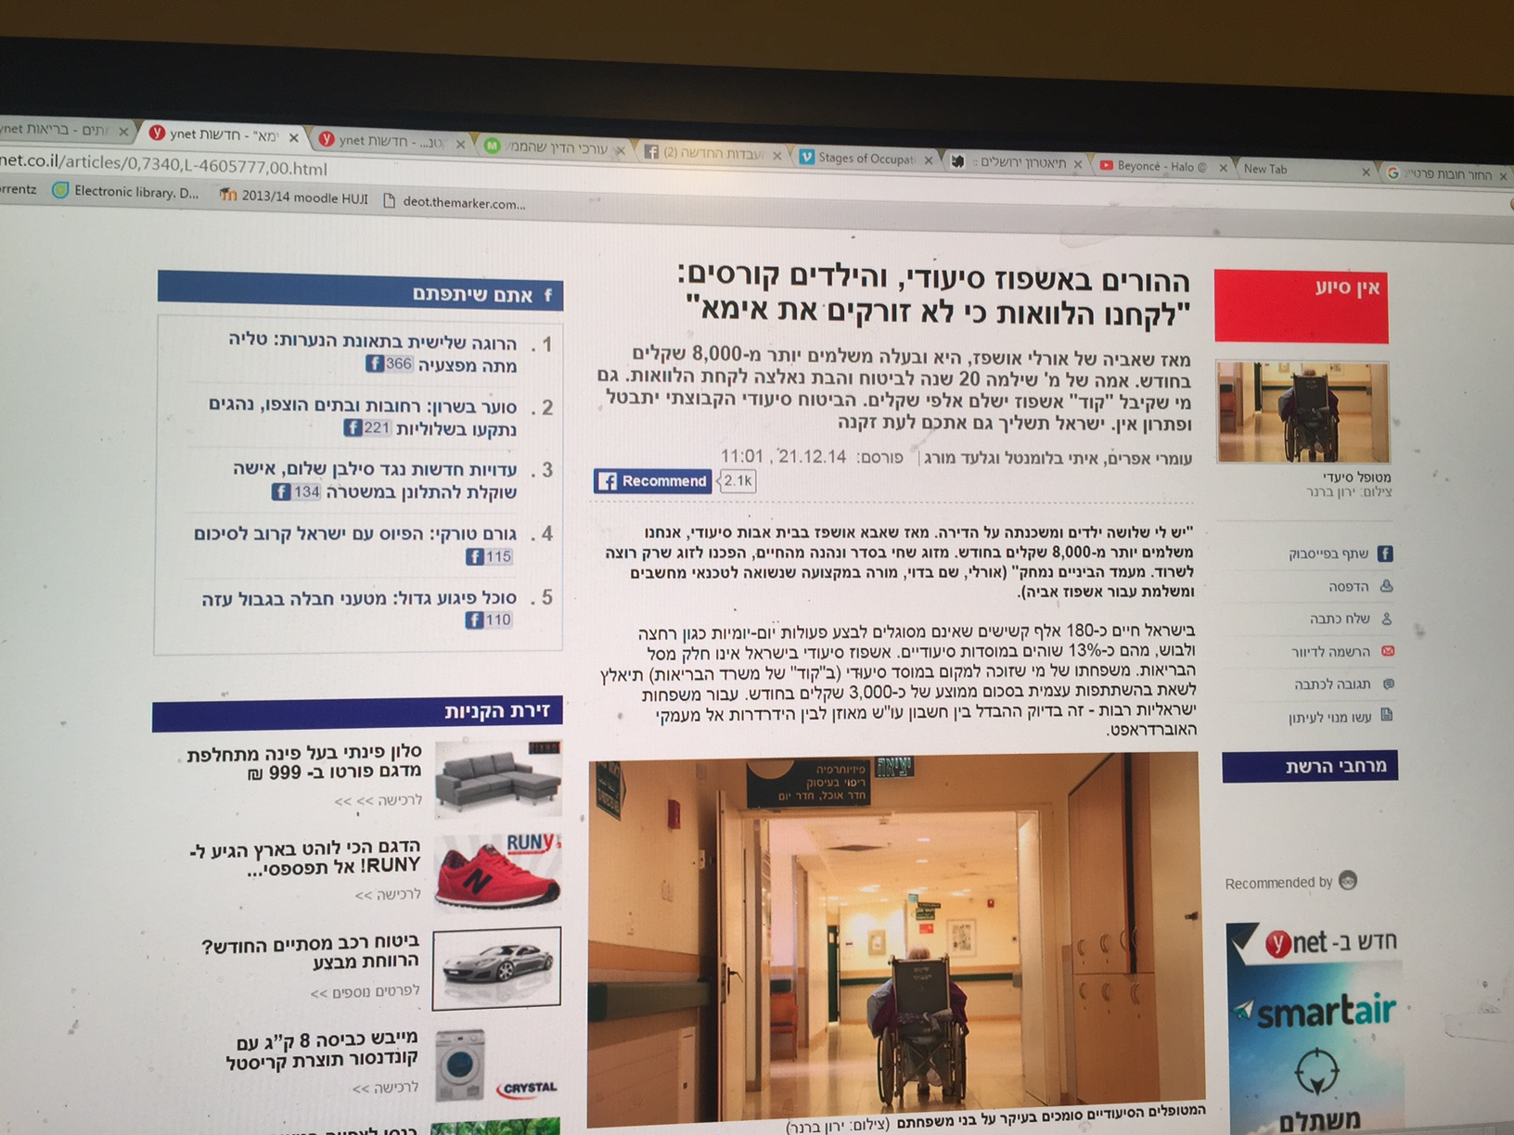
מה יקרה לדירוג האשראי של אורלי ובן זוגה?

Slide 10
הלבנת האפליה
לכאורה מנגנון הדירוג הוא מנגנון אובייקטיבי. למעשה הוא מייצר עיוותים וכוח לא מאוזן:
לא שקוף בפני הלקוח
ציון עולה ככל שלוקחים יותר הלוואות
ציון עולה ככל שמסגרת האשראי יותר גדולה
דירוג מחייב דירוג היררכי של האוכלוסיה. מעין עקומת פעמון חדשה, הפעם לא על בסיס נתונים פסיכומטריים.

Slide 11
ציוני אשראי לאזרחי ישראל לפי דוגמא אמריקאית ( ציונים לאחוזים באוכלוסיה)

Slide 12
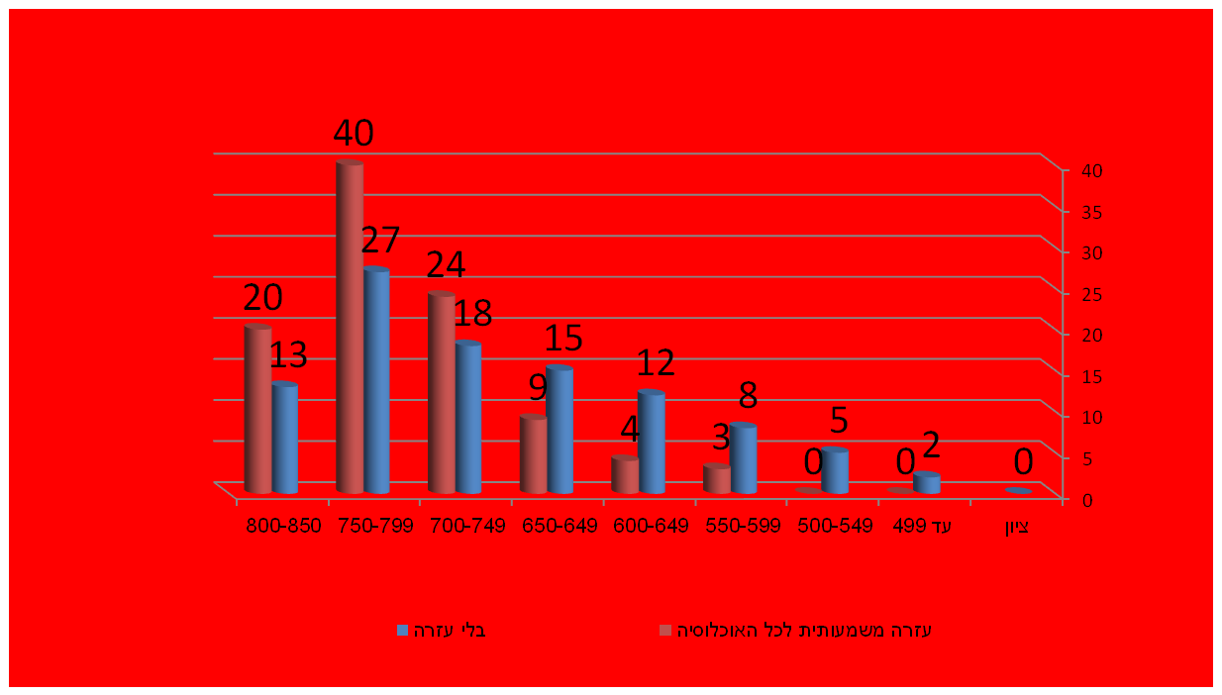
ציוני אשראי לאזרחי ישראל עם עזרת הוועדה
(לכל אזרחי ישראל)

Slide 13
ציוני אשראי לאזרחי ישראל עם עזרת הוועדה
(לחמשת העשירונים התחתונים)

Slide 14
משמעות הציון למחיר הכסף

Slide 15
משמעות הציון למחיר הכסף
(עם התערבות רגולטורית)

Slide 16
נתוני אשראי – ההגדרה ובעיותיה
נתונים לגבי תשלומים שבהם התחייב הלקוח ולגבי פירעונם, ובכלל זה:
תנאי ההתחייבות, וכן צווים או הגבלות שהוטלו על הלקוח לפי דין בשל אי-פירעון
נתונים לגבי בקשות לקוח לנטילת אשראי, לרבות בקשות שהוגשו לשנת אשראי לבנק ישראל לפי פרק ז' לקבלת נתוני אשראי מהמאגר
נתונים בדבר היקף האשראי שרשאי הלקוח ליטול
נתונים לגבי סוג חשבונות הבנק של הלקוח ומאפייני החשבונות וכן קיומם של חשבונות קשורים

Slide 17
דירוג אשראי או תיוג אשראי
דירוג כמיון (סלקציה)
דירוג כתיוג
דירוג כסטיגמה
דירוג כיצירת היררכיה חברתית
טכניקות של הערכת סיכון כטכניקות מתייגות, מדרגות ויוצרות היררכיה

Slide 18
האם זה אתי לתייג אזרחים ?
האם זה אתי לתייג אזרחים כאשר יש תועלת ציבורית מהעניין?
אם כן, האם התועלת מידתית?
האם זה אתי לתייג אזרחים כאשר זה נעשה על ידי חברות עסקיות ולמטרות רווח?
האם זה אתי לתייג אזרחים כאשר זה נעשה על ידי המדינה דרך חברות עסקיות?
האם זה אתי לתייג אזרחים אשר זה נעשה על ידי חברות עסקיות בכפיה דה-פקטו של המדינה?

Slide 19
יש דברים שאותם אנחנו רוצים שכסף לא יקנה
גם אם תיוג (דירוג) אשראי מוריד את הסיכון למלווים, יש דברים שאנחנו רוצים שכסף לא יקנה
גם אם תיוג (דירוג) אשראי מוריד את הריבית שאנחנו משלמים באחוז אחד או עשרה אחוזים, יש דברים שאנחנו רוצים שכסף לא ייקנה.
מהם אותם דברים ? - כבוד האדם, חירותו הכלכלית, פרטיותו ועצמאותו

Slide 20
שוב להקשר הרחב: מדיניות חברתית-כלכלית
או רק כלכלית
קל מאוד לדרדר אדם לעוני, קשה מאוד להוציא אותו ממעגל העוני. אחת הדרכים לתייג ולדרדר היא לדחוף הלוואות – לחגים, לנסיעות לחו"ל, לרכבים וכיו"ב.
קל מאוד לתייג בני אדם, קשה למחוק את הכתמים ולהסיר את התיוגים השליים.
חיים על חסכון ושכר גבוה או חיים על אשראי?
חברה וכלכלה אירופאית או אמריקאית ?
מי ירוויח מהקפיטליזם ?
איזה סוג של קפיטליזם אנחנו בונים?

Slide 21
הערכת החקיקה ומשטר הנתונים הפיננסיים
תחרות - הערכת החוק מתוך מטרותיו
פרטיות – משמעויות ואלטרנטיבות להן
ביטחון מידע – ריכוז הנתונים
"הדרה מדעית / אובייקטיבית"
רגולציה – מי הם השומרים, מי שומר על השומרים?
דמוקרטיה – אלתור, חיפזון, חוק ההסדרים והדרת סוגים שונים של ידע

Slide 22
רגולציה בהסדר הישראלי
חלשה, שיורית, לא במקום המתאים ולא על השחקנים המתאימים – אין משטר רגולטורי מתאים
לקחי ארה"ב - הקמת סוכנות להגנה פיננסית CFPB
החלשת רמו"ט – העברת הסמכות לממונה בבנק ישראל שהוא גם מפעיל המאגר
דומה שמשרד המשפטים שכח את אחד מתפקידיו העיקריים הגנת זכויות האזרח – כבודו וחירותו
יצירת אח גדול פיננסי – ואז לגיטימציה שלו באמצעות רגולציה שיורית

Slide 23
מדיניות חברתית אלטרנטיבית
במקום עידוד וטיפוח שוק האשראי הצרכני - עידוד וטיפוח התחרות בשוק האשראי לעסקים קטנים
במקום עידוד וטיפוח שוק האשראי הצרכני - קידום תחרות על חסכונות הציבור על ידי עידוד החיסכון לטווח קצר
הלוואות יוצרות פגיעות פיננסית של משקי הבית, חיסכון לטווח קצר מעצים את משקי הבית ויוצר חסינות פיננסית

Slide 24

דן חסכן לא לוקח הלוואות - לכן אין לו דירוג אשראי
מה יהיה כשדן יצטרך משכנתא?

Slide 25
סיכום
המאבק על ההסדר סביב חוק נתוני אשראי אינו בלתי נפרד מהמאבק על דמותה של מדינת הרווחה הישראלית, סוג הקפיטליזם שיטופח ויבנה בישראל ודמותה של הדמוקרטיה והאזרחות הישראלית.
יותר מיותר מהמאגר הביומטרי, יותר דורסני ממנו ויותר אי-שוויוני
חלק ממערכת של צעדים שכל כולה יצירת עוני שכן אשראי הוא מסוכן לבריאות הציבור.

